Slide 1
第6章 面向对象程序设计 董付国 微信公众号：Python小屋
Notes:
http://c.biancheng.net/view/2283.html

Slide 2
面向对象程序设计
面向对象程序设计的一个关键性观念是将数据以及对数据的操作封装在一起，组成一个相互依存、不可分割的整体，即对象。对于相同类型的对象进行分类、抽象后，得出共同的特征而形成了类，面向对象程序设计的关键就是如何合理地定义和组织这些类以及类之间的关系。

Slide 3
面向对象程序设计
Python完全采用了面向对象程序设计的思想，是真正面向对象的高级动态编程语言，完全支持面向对象的基本功能，如封装、继承、多态以及对基类方法的覆盖或重写。
Python中对象的概念很广泛，Python中的一切内容都可以称为对象，除了数字、字符串、列表、元组、字典、集合、range对象、zip对象等等，函数也是对象，类也是对象。
创建类时用变量形式表示的对象属性称为数据成员，用函数形式表示的对象行为称为成员方法，成员属性和成员方法统称为类的成员。

Slide 4
6.1.1 类定义语法
Python使用class关键字来定义类，class关键字之后是一个空格，然后是类的名字，再然后是一个冒号，最后换行并定义类的内部实现。
类名的首字母一般要大写，当然也可以按照自己的习惯定义类名，但一般推荐参考惯例来命名，并在整个系统的设计和实现中保持风格一致，这一点对于团队合作尤其重要。
class 类名： 多个（≥0）类属性... 多个（≥0）类方法...
注意，无论是类属性还是类方法，对于类来说，它们都不是必需的，可以有也可以没有。另外，Python 类中属性和方法所在的位置是任意的，即它们之间并没有固定的前后次序。
class Car:
def infor(self):
print(" This is a car ")

Slide 5
6.1.1 类定义语法
定义了类之后，可以用来实例化对象，并通过“对象名.成员”的方式来访问其中的数据成员或成员方法。
car = Car()
car.infor()
在Python中，可以使用内置方法isinstance()来测试一个对象是否为某个类的实例。
isinstance(car, Car) # True
isinstance(car, str) # False

Slide 6
6.1.1 类定义语法
Python提供了一个关键字“pass”，表示空语句，可以用在类和函数的定义中或者选择结构中。当暂时没有确定如何实现功能，或者为以后的软件升级预留空间，或者其他类型功能时，可以使用该关键字来“占位”。
class A:
pass
def demo():
pass
if 5>3:
pass

Slide 7
6.1.2 self参数
类的所有实例方法都必须至少有一个名为self的参数，并且必须是方法的第一个形参，self参数含义代表将来要创建的对象本身，表示的都是实际调用该方法的对象。
在类的实例方法中访问实例属性时需要以self为前缀。
为self传参：情况1：对象调用方法，在外部通过对象调用对象方法时并不需要传递这个参数；情况2：类调用方法，如果在外部通过类调用对象方法则需要显式为self参数传值。

Slide 8
6.1.2 self参数
在Python中，在类中定义实例方法时将第一个参数定义为“self”只是一个习惯，而实际上不必须使用“self”这个名字，尽管如此，建议编写代码时仍以self作为方法的第一个参数名字。
>>> class A:
def __init__(hahaha, v):
hahaha.value = v
def show(hahaha):
print(hahaha.value)
>>> a = A(3)
>>> a.show()
3

Slide 9
6.1.3 类成员与实例成员
在类体中，根据变量定义的位置不同，以及定义的方式不同，属性又可细分为以下 3 种类型：
1、类属性或类变量：在类体中、所有函数之外定义的变量，类属性属于类，可以通过类名或对象名都可以访问；
2、实例属性或实例变量：在类体中所有函数内部以“self.变量名”的方式定义的变量，实例属性属于实例(对象)，只能通过对象名访问；；
3、局部变量：类体中所有函数内部：以“变量名=变量值”的方式定义的变量。
在实例方法中可以调用该实例的其他方法，也可以访问类属性以及实例属性

Slide 10
6.1.3 类成员与实例成员
所有类的实例化对象都同时共享类变量，也就是说，类属性在所有实例化对象中是作为公用资源存在的；注意，因为类属性为所有实例化对象共有，通过类名修改类属性的值，会影响所有的实例化对象。
在Python中，可以动态地为自定义类和对象增加或删除成员，这一点是和很多面向对象程序设计语言不同的，也是Python动态类型特点的一种重要体现。

Slide 11
class BenzCar:
brand = '奔驰' # 品牌属性
country = '德国' # 产地属性
def __init__(self):
self.color = 'red' # 颜色
self.engineSN = '837873398' # 发动机编号
print(BenzCar. country )#通过类名不仅可以调用类变量，也可以修改它的值
Car1= BenzCar()
print(Car1.country) #也可以使用类对象来调用所属类中的类变量（此方式不推荐使用，因为实例变量和类变量存在同名的情况）
BenzCar.country=‘中国’#类属性为所有实例化对象共有，通过类名修改类属性的值，会影响所有的实例化对象。

Slide 12
class Language :
name=“java”
def __init__(self):
self.add = “cuit"
# 下面定义了一个say实例方法
def say(self):
self.catalog = 13# catalog 也是实例变量
lang = Language()
lang.name = “Python“#存储引用修改的仅仅是lang对象name成员，其他对象不受影响，如果为不可变类型，变相的增加了一个实例变量，如果为可变类型，原地修改，会影响所有的类变量。
print(lang.name) #
print(Language.name)#

Slide 13
实例变量和类变量可以同名，但这种情况下使用类对象将无法调用类变量，它会首选实例变量，这也是不推荐“类变量使用对象名调用”的原因。
和类变量不同，通过某个对象修改实例变量的值，不会影响类的其它实例化对象，更不会影响同名的类变量。

Slide 14
6.1.3 类成员与实例成员
class Car:
price = 100000 #定义类属性
def __init__(self, c):
self.color = c #定义实例属性
car1 = Car("Red") #实例化对象
car2 = Car("Blue")
print(car1.color, Car.price) #查看实例属性和类属性的值
Car.price = 110000 #修改类属性
Car.name = 'QQ' #动态增加类属性
car1.we = 10
car1.color = "Yellow" #修改实例属性
print(car2.color, Car.price, Car.name)
print(car1.color, Car.price, Car.name)

Slide 15
6.1.3 类成员与实例成员
import types
def setSpeed(self, s):
self.speed = s
car1.setSpeed = types.MethodType(setSpeed, car1) #动态增加成员方法
car1.setSpeed(50) #调用成员方法
print(car1.speed)

Slide 16
6.1.3 类成员与实例成员
补充：Python类型的动态性使得我们可以动态为自定义类及其对象增加新的属性和行为，俗称混入（mixin）机制，这在大型项目开发中会非常方便和实用。
例如系统中的所有用户分类非常复杂，不同用户组具有不同的行为和权限，并且可能会经常改变。这时候我们可以独立地定义一些行为，然后根据需要来为不同的用户设置相应的行为能力。

Slide 17
6.1.3 类成员与实例成员
>>> import types
>>> class Person(object):
def __init__(self, name):
assert isinstance(name, str), 'name must be string'
self.name = name
>>> def sing(self):
print(self.name+' can sing.')
>>> def walk(self):
print(self.name+' can walk.')
>>> def eat(self):
print(self.name+' can eat.')

Slide 18
6.1.3 类成员与实例成员
>>> zhang = Person('zhang')
>>> zhang.sing() #用户不具有该行为
AttributeError: 'Person' object has no attribute 'sing'
>>> zhang.sing = types.MethodType(sing, zhang) #动态增加一个新行为
>>> zhang.sing()
zhang can sing.
>>> zhang.walk()
AttributeError: 'Person' object has no attribute 'walk'
>>> zhang.walk = types.MethodType(walk, zhang)
>>> zhang.walk()
zhang can walk.
>>> del zhang.walk #删除用户行为
>>> zhang.walk()
AttributeError: 'Person' object has no attribute 'walk'

Slide 19
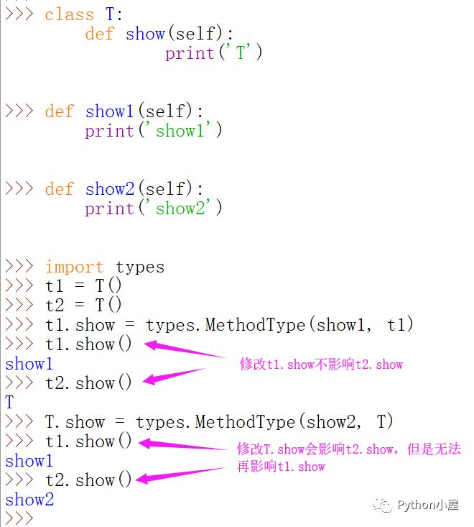
6.1.3 类成员与实例成员
自定义类中的方法也遵守同样的规则。

Slide 20
6.1.3 类成员与实例成员
在Python中，函数和方法是有区别的。方法一般指与特定实例绑定的函数，通过对象调用方法时，对象本身将被作为第一个参数隐式传递过去，普通函数并不具备这个特点。

Slide 21
6.1.3 类成员与实例成员
>>> class Demo:
pass
>>> t = Demo()
>>> def test(self, v):
self.value = v
>>> t.test = test
>>> t.test #普通函数
<function test at 0x00000000034B7EA0>
>>> t.test(t, 3) #必须为self参数传值
>>> t.test = types.MethodType(test, t)
>>> t.test #绑定的方法
<bound method test of <__main__.Demo object at 0x000000000074F9E8>>
>>> t.test(5) #不需要为self参数传值

Slide 22
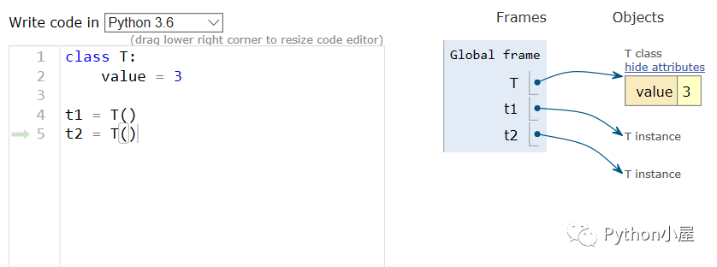
6.1.3 类成员与实例成员
补充：在Python中，变量并不直接存储值，而是存储值的引用。列表、元组、字典、集合以及其他容器类对象中的元素也是存储值的引用。对象中的成员也是存储的引用。
自定义类的数据成员是该类所有对象共有的，既可以通过类访问，也可以通过该类任意对象进行访问。

Slide 23
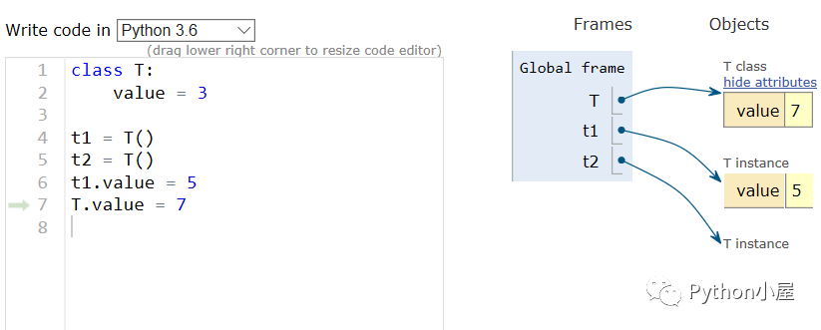
6.1.3 类成员与实例成员
如果通过类把成员的值进行了修改，该类对象都能得到体现。然而，如果通过其中某个对象修改了value的值，不会影响类和该类其他对象。
修改t1.value的值之后，t1.value不再共享类的数据成员。
修改T.value之后，不影响已改变的t1.value，并且t2.value仍然共享类的数据成员。

Slide 24
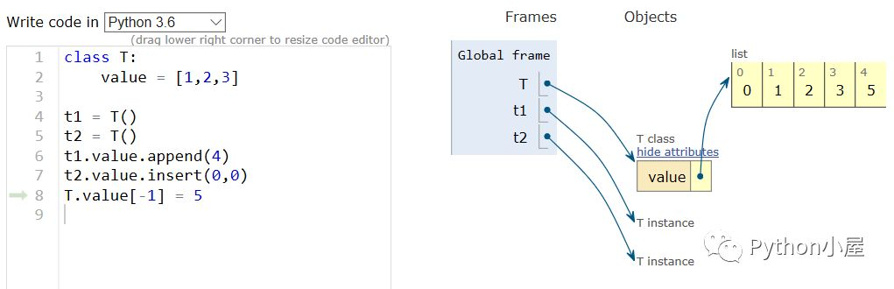
6.1.3 类成员与实例成员
如果类为列表时，要特变考虑，当类成员value为列表[1,2,3]时，相应的一系列修改之后，内存布局如图，不管是通过类还是通过该类的对象，只要使用列表自身的原地修改方法或者下标的形式，修改的都是同一个列表。

Slide 25
6.1.3 类成员与实例成员
自定义类中的方法也遵守同样的规则。

Slide 26
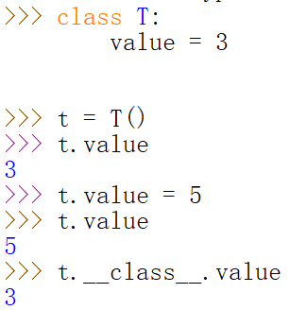
6.1.3 类成员与实例成员
可以通过下面的形式访问对象所属类被暂时隐藏的成员。

Slide 27
6.1.4 私有成员与公有成员
Python并没有对私有成员提供严格的访问保护机制。
在定义类的成员时，如果成员名以两个下划线“__”或更多下划线开头而不以两个或更多下划线结束则表示是私有成员。
私有成员在类的外部不能直接访问，需要通过调用对象的公开成员方法来访问，也可以通过Python支持的特殊方式来访问。
公有成员既可以在类的内部进行访问，也可以在外部程序中使用。

Slide 28
6.1.4 私有成员与公有成员
>>> class A:
def __init__(self, value1=0, value2=0):
self.value1 = value1
self.__value2 = value2
def setValue(self, value1, value2):
self.value1 = value1
self.__value2 = value2
def show(self):
print(self.value1)
print(self.__value2)
>>> a = A()
>>> a.value1
0
>>> a .__value2
>>> a._A__value2 #在外部访问对象的私有数据成员
0

Slide 29
6.1.4 私有成员与公有成员
在IDLE、Spyder、PyCharm等Python开发环境中，在对象或类名后面加上一个圆点“.”，稍等一秒钟则会自动列出其所有公开成员，模块也具有同样的用法。
如果在圆点“.”后面再加一个下划线，则会列出该对象、类或模块的所有成员，包括私有成员。

Slide 30
6.1.4 私有成员与公有成员
在Python中，以下划线开头的变量名和方法名有特殊的含义，尤其是在类的定义中。
_xxx：受保护成员，不能用'from module import *'导入；
__xxx__：系统定义的特殊成员；
__xxx：私有成员，只有类对象自己能访问，子类对象不能直接访问到这个成员，但在对象外部可以通过“对象名._类名__xxx”这样的特殊方式来访问。
注意：Python中不存在严格意义上的私有成员。

Slide 31
6.1.4 私有成员与公有成员
在IDLE交互模式下，一个下划线“_”表示解释器中最后一次显示的内容或最后一次语句正确执行的输出结果。
>>> 3 + 5
8
>>> 8 + 2
10
>>> _ * 3
30
>>> _ / 5
6.0
>>> 1 / 0
ZeroDivisionError: integer division or modulo by zero
>>> _
6.0

Slide 32
6.1.4 私有成员与公有成员
在程序中，可以使用一个下划线来表示不关心该变量的值。
>>> for _ in range(5):
print(3, end=' ')
3 3 3 3 3
>>> a, _ = divmod(60, 18) #只关心整商，不关心余数，
#等价于a = 60//18
>>> a
3

Slide 33
6.2 方法
在类中定义的方法可以粗略分为四大类：公有方法、私有方法、静态方法和类方法。实例方法(公有方法和私有方法)一般指与特定实例绑定的函数，通过对象调用方法时，对象本身将被作为第一个参数自动传递过去。
私有方法的名字以两个下划线“__”开始，每个对象都有自己的公有方法和私有方法，在这两类方法中可以访问属于类和对象的成员；
公有方法调用：公有方法通过对象名直接调用，也可以通过类名来调用，但是如果通过类名来调用属于对象的公有方法，需要显式为该方法的self参数传递一个对象名，用来明确指定访问哪个对象的数据成员。
私有方法不能通过对象名直接调用，只能在属于对象的方法中通过self调用或在外部通过Python支持的特殊方式来调用。

Slide 34
6.2 方法
语法特点 @classmethod 修饰的方法为类方法；采用 @staticmethod 修饰的方法为静态方法；不用任何修改的方法为实例方法。静态方法和类方法不属于任何实例，不会绑定到任何实例，当然也不依赖于任何实例的状态。
静态方法和类方法都可以通过类名和对象名调用，但不能直接访问属于对象的成员，只能访问属于类的成员。静态方法可以没有参数。
Python 类方法和实例方法相似，它最少也要包含一个参数，只不过类方法中通常将其命名为 cls，Python 会自动将类本身绑定给 cls 参数（注意，绑定的不是类对象）。也就是说，我们在调用类方法时，无需显式为 cls 参数传参。

Slide 35
6.2 方法
>>> class Root:
__total = 0
def __init__(self, v): #构造方法，实际也是实例方法
self.__value = v
Root.__total += 1
def show(self): #普通实例方法
print('self.__value:', self.__value)
print('Root.__total:', Root.__total)
@classmethod #修饰器，声明类方法
def classShowTotal(cls): #类方法
print(cls.__total)
@staticmethod #修饰器，声明静态方法，静态方法没有类似 self、cls 这样的特殊参数，因此 Python 解释器不会对它包含的参数做任何类或对象的绑定。也正因为如此，类的静态方法中无法直接调用任何类属性和类方法。
def staticShowTotal(): #静态方法
print(Root.__total)

Slide 36
6.2 方法
>>> r = Root(3)
>>> r.classShowTotal() #通过对象来调用类方法
1
>>> r.staticShowTotal() #通过对象来调用静态方法
1
>>> r.show()
self.__value: 3
Root.__total: 1
>>> rr = Root(5)
>>> Root.classShowTotal() #类方法推荐使用类名直接调用，当然也可以使用实例对象来调用（不推荐）
2
>>> Root.staticShowTotal() #通过类名调用静态方法
2

Slide 37
6.2 方法
>>> Root.show() #试图通过类名直接调用实例方法，失败
TypeError: unbound method show() must be called with Root instance as first argument (got nothing instead)
>>> Root.show(r) #但是可以通过这种方法来调用方法并访问实例成员
self.__value: 3
Root.__total: 2
>>> Root.show(rr) #通过类名调用实例方法时为self参数显式传递对象名，通过类名直接调用实例方法时，Python 并不会自动给 self 参数传值，必须手动为 self 参数传值。
self.__value: 5
Root.__total: 2

Slide 38
6.3 属性
用“类对象.类属性”的方式访问类中定义的属性，其实这种做法是欠妥的，因为它破坏了类的封装原则。正常情况下，类包含的属性应该是隐藏的，只允许通过类提供的方法来间接实现对类属性的访问和操作。
在Python 3.x中，属性得到了较为完整的实现，支持更加全面的保护机制。
既要保护类的封装特性，又要让开发者可以使用“对象.属性”的方式操作操作类属性， Python提供了 @property 装饰器和 property() 函数。通过 @property 装饰器，可以直接通过方法名来访问方法，不需要在方法名后添加一对“（）”小括号。

Slide 39
6.3 属性
只读属性
>>> class Test:
def __init__(self, value):
self.__value = value
@property
def value(self): #只读，无法修改和删除
return self.__value

Slide 40
6.3 属性
>>> t = Test(3)
>>> t.value #直接通过方法名来访问方法
3
>>> t.value = 5 #只读属性不允许修改值
AttributeError: can't set attribute
>>> t.v=5 #动态增加新成员
>>> t.v
5
>>> del t.v #动态删除成员
>>> del t.value #试图删除对象属性，失败
AttributeError: can't delete attribute
>>> t.value
3

Slide 41
6.3 属性
可读、可写属性：属性名=property(fget=None, fset=None, fdel=None, doc=None)； fget 参数用于指定获取该属性值的类方法，fset 参数用于指定设置该属性值的方法，fdel 参数用于指定删除该属性值的方法，最后的 doc 是一个文档字符串，用于说明此函数的作用。
>>> class Test:
def __init__(self, value):
self.__value = value
def __get(self):
return self.__value
def __set(self, v):
self.__value = v
value = property(__get, __set)
def show(self):
print(self.__value)

Slide 42
6.3 属性
>>> t = Test(3)
>>> t.value #允许读取属性值
3
>>> t.value = 5 #允许修改属性值
>>> t.value
5
>>> t.show() #属性对应的私有变量也得到了相应的修改
5
>>> del t.value #试图删除属性，失败
AttributeError: can't delete attribute

Slide 43
6.3 属性
可读、可修改、可删除的属性。
>>> class Test:
def __init__(self, value):
self.__value = value
def __get(self):
return self.__value
def __set(self, v):
self.__value = v
def __del(self):
del self.__value
value = property(__get, __set, __del)
def show(self):
print(self.__value)

Slide 44
6.3 属性
>>> t = Test(3)
>>> t.show()
3
>>> t.value
3
>>> t.value = 5
>>> t.show()
5
>>> t.value
5

Slide 45
6.3 属性
>>> del t.value #删除属性
>>> t.value #对应的私有数据成员已删除
AttributeError: 'Test' object has no attribute '_Test__value'
>>> t.show()
AttributeError: 'Test' object has no attribute '_Test__value'
>>> t.value = 1 #为对象动态增加属性和对应的私有数据成员
>>> t.show()
1
>>> t.value
1

Slide 46
6.4.1 常用特殊方法
Python类有大量的特殊方法，其中比较常见的是构造函数和析构函数，除此之外，Python还支持大量的特殊方法，运算符重载就是通过重写特殊方法实现的。
Python中类的构造函数是__init__()，一般用来为数据成员设置初值或进行其他必要的初始化工作，在创建对象时被自动调用和执行。如果用户没有设计构造函数，Python将提供一个默认的构造函数用来进行必要的初始化工作。
Python中类的析构函数是__del__()，一般用来释放对象占用的资源，在Python删除对象和收回对象空间时被自动调用和执行。如果用户没有编写析构函数，Python将提供一个默认的析构函数进行必要的清理工作。

Slide 47
6.4.1 常用特殊方法
方法 | 功能说明
__new__() | 类的静态方法，用于确定是否要创建对象
__init__() | 构造方法，创建对象时自动调用
__del__() | 析构方法，释放对象时自动调用
__add__() | +
__sub__() | -
__mul__() | *
__truediv__() | /
__floordiv__() | //
__mod__() | %
__pow__() | **
__eq__()、 __ne__()、__lt__()、 __le__()、__gt__()、 __ge__() | ==、 !=、<、 <=、>、 >=
__lshift__()、__rshift__() | <<、>>
__and__()、__or__()、__invert__()、__xor__() | &、|、~、^

Slide 48
6.4.1 常用特殊方法
方法 | 功能说明
__iadd__()、__isub__() | +=、-=，很多其他运算符也有与之对应的复合赋值运算符
__pos__() | 一元运算符+，正号
__neg__() | 一元运算符-，负号
__contains__ () | 与成员测试运算符in对应
__radd__()、__rsub__ | 反射加法、反射减法，一般与普通加法和减法具有相同的功能，但操作数的位置或顺序相反，很多其他运算符也有与之对应的反射运算符
__abs__() | 与内置函数abs()对应
__bool__() | 与内置函数bool()对应，要求该方法必须返回True或False
__bytes__() | 与内置函数bytes()对应
__complex__() | 与内置函数complex()对应，要求该方法必须返回复数
__dir__() | 与内置函数dir()对应
__divmod__() | 与内置函数divmod()对应
__float__() | 与内置函数float()对应，要求该该方法必须返回实数
__hash__() | 与内置函数hash()对应
__int__() | 与内置函数int()对应，要求该方法必须返回整数

Slide 49
6.4.1 常用特殊方法
方法 | 功能说明
__len__() | 与内置函数len()对应
__next__() | 与内置函数next()对应
__reduce__() | 提供对reduce()函数的支持
__reversed__() | 与内置函数reversed()对应
__round__() | 对内置函数round()对应
__str__() | 与内置函数str()对应，要求该方法必须返回str类型的数据
__repr__() | 打印、转换，要求该方法必须返回str类型的数据
__getitem__() | 按照索引获取值
__setitem__() | 按照索引赋值
__delattr__() | 删除对象的指定属性
__getattr__() | 获取对象指定属性的值，对应成员访问运算符“.”

Slide 50
6.4.1 常用特殊方法
方法 | 功能说明
__getattribute__() | 获取对象指定属性的值，如果同时定义了该方法与__getattr__()，那么__getattr__()将不会被调用，除非在__getattribute__()中显式调用__getattr__()或者抛出AttributeError异常
__setattr__() | 设置对象指定属性的值
__base__ | 该类的基类
__class__ | 返回对象所属的类
__dict__ | 对象所包含的属性与值的字典
__subclasses__() | 返回该类的所有子类
__call__() | 包含该特殊方法的类的实例可以像函数一样调用
__get__() | 定义了这三个特殊方法中任何一个的类称作描述符（descriptor），描述符对象一般作为其他类的属性来使用，这三个方法分别在获取属性、修改属性值或删除属性时被调用
__set__()
__delete__()

Slide 51
6.4.2 案例精选
例6-1 自定义数组。在MyArray.py文件中，定义了一个数组类，重写了一部分特殊方法以支持数组之间、数组与整数之间的四则运算以及内积、大小比较、成员测试和元素访问等运算符。
code\MyArray.py

Slide 52
6.4.2 案例精选
>>> from MyArray import MyArray
>>> x = MyArray(1, 2, 3, 4, 5, 6)
>>> y = MyArray(6, 5, 4, 3, 2, 1)
>>> len(x)
6
>>> x + 5
[6, 7, 8, 9, 10, 11]
>>> x * 3
[3, 6, 9, 12, 15, 18]
>>> x.dot(y)
56
>>> x.append(7)
>>> x
[1, 2, 3, 4, 5, 6, 7]
>>> x.dot(y)
The size must be equal.
>>> x[9] = 8
Index type error or out of range

Slide 53
6.4.2 案例精选
>>> x / 2
[0.5, 1.0, 1.5, 2.0, 2.5, 3.0, 3.5]
>>> x // 2
[0, 1, 1, 2, 2, 3, 3]
>>> x % 3
[1, 2, 0, 1, 2, 0, 1]
>>> x[2]
3
>>> 'a' in x
False
>>> 3 in x
True
>>> x < y
True
>>> x = MyArray(1, 2, 3, 4, 5, 6)
>>> x + y
[7, 7, 7, 7, 7, 7]

Slide 54
6.4.2 案例精选
例6-2 自定义支持关键字with的类。如果自定义类中实现了特殊方法__enter__()和__exit__()，那么该类的对象就可以像内置函数open()返回的文件对象一样支持with关键字来实现资源的自动管理。

Slide 55
6.4.2 案例精选
class myOpen:
def __init__(self, fileName, mode='r'):
self.fp = open(fileName, mode)
def __enter__(self):
return self.fp
def __exit__(self, exceptionType, exceptionVal, trace):
self.fp.close()
with myOpen('test.txt') as fp:
print(fp.read())

Slide 56
6.4.2 案例精选
例6-3 为自定义类实现关系运算符支持默认排序。
from random import randrange, shuffle

Slide 57
6.4.2 案例精选
class Country:
#构造函数，初始化对象
def __init__(self, name, area):
self.__setName(name)
self.__setArea(area)
#检查并设置国家名称
def __setName(self, name):
assert isinstance(name, str), '国家名称必须是字符串'
self.__name = name
def __setArea(self, area):
assert isinstance(area, int), '面积必须是整数'
self.__area = area
#返回国家名称
def getName(self): return self.__name
def getArea(self): return self.__area
#支持<运算符
def __lt__(self, otherCountry): return self.__area < otherCountry.__area
def __str__(self): return str((self.__name, self.__area))

Slide 58
6.4.2 案例精选
#创建国家对象并添加至列表
countries = []
countryNames = list('abcdefghij')
shuffle(countryNames)
for name in countryNames:
country = Country(name, randrange(10**2, 10**5))
countries.append(country)
#输出原始数据，不做任何排序
print('原始数据'.center(20, '='))
for country in countries:
print(country)
#使用内置函数sorted()排序，默认调用对象的__lt__()方法
print('默认排序'.center(20, '='))
for country in sorted(countries):
print(country)

Slide 59
6.4.2 案例精选
#按国家名字进行排序，自定义排序规则
print('按国家名字排序'.center(20, '='))
for country in sorted(countries, key=lambda c:c.getName()):
print(country)
#按国家面积进行排序，自定义排序规则
print('按国家面积排序'.center(20, '='))
for country in sorted(countries, key=lambda c:c.getArea()):
print(country)

Slide 60
6.4.2 案例精选
补充例题1 自定义集合。模拟Python内置集合类型，实现元素添加、删除以及并集、交集、对称差集等基本运算。
code\mySet.py

Slide 61
6.4.2 案例精选
>>> from mySet import Set #导入自定义集合类
>>> x = Set(range(10)) #创建集合对象
>>> y = Set(range(8, 15))
>>> z = Set([1, 2, 3, 4, 5])
>>> x
{0, 1, 2, 3, 4, 5, 6, 7, 8, 9}
>>> y
{8, 9, 10, 11, 12, 13, 14}
>>> z.add(6) #增加元素
>>> z
{1, 2, 3, 4, 5, 6}
>>> z.remove(3) #删除指定元素
删除成功
>>> z
{1, 2, 4, 5, 6}

Slide 62
6.4.2 案例精选
>>> y.pop() #随机删除一个元素
11
>>> x - y #差集
{0, 1, 2, 3, 4, 5, 6, 7}
>>> x - z
{0, 3, 7, 8, 9}
>>> x.difference(y)
{0, 1, 2, 3, 4, 5, 6, 7}
>>> x | y #并集
{0, 1, 2, 3, 4, 5, 6, 7, 8, 9, 10, 12, 13, 14}
>>> x.union(y)
{0, 1, 2, 3, 4, 5, 6, 7, 8, 9, 10, 12, 13, 14}
>>> x & z #交集
{1, 2, 4, 5, 6}

Slide 63
6.4.2 案例精选
>>> x ^ z #对称差集
{0, 3, 7, 8, 9}
>>> x.symetric_difference(y)
{0, 1, 2, 3, 4, 5, 6, 7, 10, 12, 13, 14}
>>> (x - y) | (y - x)
{0, 1, 2, 3, 4, 5, 6, 7, 10, 12, 13, 14}
>>> x == y #测试两个集合是否相等
False
>>> x > y #测试集合包含关系
False
>>> y > x
False
>>> x > z
True
>>> x >= z
True

Slide 64
6.4.2 案例精选
>>> z.issubset(x) #测试z是否为x的子集
True
>>> x.issuperset(z) #测试x是否为z的超集
True
>>> 3 in x #测试集合中是否存在某个元素
True
>>> 33 in x
False
>>> len(y) #计算集合中元素个数
6
>>> y.clear()
集合已清空
>>> y.pop()
集合已空,弹出操作被忽略

Slide 65
6.4.2 案例精选
补充例题2 自定义栈，实现基本的入栈、出栈操作。
code\stackDfg.py

Slide 66
6.4.2 案例精选
补充例题3 自定义队列结构，实现入队、出队操作，提供超时功能。
code\myQueue.py

Slide 67
6.4.2 案例精选
补充例题4 自定义常量类。
每个类和对象都有一个叫作__dict__的字典成员，用来记录该类或对象所拥有的属性。当访问对象属性时，首先会尝试在对象属性中查找，如果找不到就到类属性中查找。Python内置类型不支持属性的增加，用户自定义类及其对象一般支持属性和方法的增加与删除。
在下面定义的常量类中，要求对象的成员必须大写，所有成员的值不能相同，并且不允许修改已有成员的值。

Slide 68
6.4.2 案例精选
>>> class Constants:
def __setattr__(self, name, value):
assert name not in self.__dict__, 'You can not modify '+name
assert name.isupper(), 'Constant should be uppercase.'
assert value not in self.__dict__.values(), 'Value already exists.'
self.__dict__[name] = value
>>> t = Constants()
>>> t.R = 3 #成员不存在，允许添加
>>> t.R = 4 #成员已存在，不允许修改
AssertionError: You can not modify R
>>> t.G = 4
>>> t.g = 4 #成员必须大写
AssertionError: Constant should be uppercase.
>>> t.B = 4 #成员的值不允许相同
AssertionError: Value already exists.

Slide 69
6.4.2 案例精选
补充例题5 超类如何知道自己被继承。
class BaseClass:
__total = 0
def __init_subclass__(self):
BaseClass.__total += 1
print(f'这是我被第{BaseClass.__total}次继承！')
class SubClassA(BaseClass):
pass
class SubClassB(BaseClass):
pass

Slide 70
6.4.2 案例精选
补充例题6 使用字典模拟稀疏矩阵。
code\使用字典表示和处理稀疏矩阵.py

Slide 71
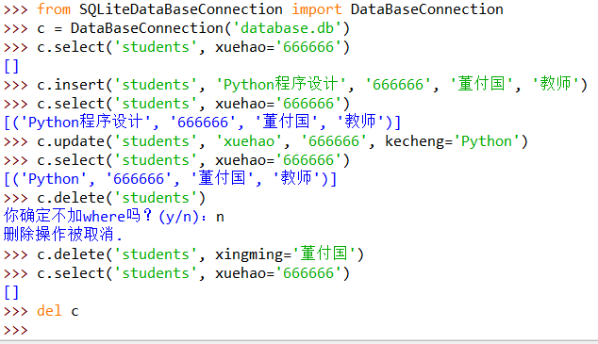
6.4.2 案例精选
补充例题7 封装SQLite数据库的增删改查操作。
code\SQLiteDataBaseConnection.py

Slide 72
6.4.2 案例精选
补充例题8 单链表。
code\单链表.py

Slide 73
6.4.2 案例精选
补充例题9 双链表。
code\双链表.py

Slide 74
6.5 继承机制
继承是用来实现代码复用和设计复用的机制，是面向对象程序设计的重要特性之一。设计一个新类时，如果可以继承一个已有的设计良好的类然后进行二次开发，无疑会大幅度减少开发工作量。
在继承关系中，已有的、设计好的类称为父类或基类，新设计的类称为子类或派生类。派生类可以继承父类的公有成员，但是不能继承其私有成员。如果需要在派生类中调用基类的方法，可以使用内置函数super() .方法名()或者通过“基类名.方法名()”的方式来实现这一目的。
Python支持多继承，如果父类中有相同的方法名，而在子类中使用时没有指定父类名，则Python解释器将从左向右按顺序进行搜索。

Slide 75
6.5 继承机制
构造函数、私有方法以及普通公开方法的继承原理。
>>> class A(object):
def __init__(self): #构造方法可能会被派生类继承
self.__private()
self.public()
def __private(self): #私有方法在派生类中不能直接访问
print('__private() method in A')
def public(self): #公开方法在派生类中可以直接访问，也可以被覆盖
print('public() method in A')

Slide 76
6.5 继承机制
>>> class B(A): #类B没有构造方法，会继承基类的构造方法
def __private(self): #这不会覆盖基类的私有方法
print('__private() method in B')
def public(self): #覆盖了继承自A类的公开方法public
print('public() method in B')
>>> b = B() #自动调用基类构造方法
__private() method in A
public() method in B
>>> dir(b) #基类和派生类的私有方法访问方式不一样
['_A__private', '_B__private', '__class__', ...]

Slide 77
6.5 继承机制
>>> class C(A):
def __init__(self): #显式定义构造函数
self.__private() #这里调用的是类C的私有方法
self.public()
def __private(self):
print('__private() method in C')
def public(self):
print('public() method in C')
>>> c = C() #调用类C的构造方法
__private() method in C
public() method in C
>>> dir(c)
['_A__private', '_C__private', '__class__', ...]

Slide 78
6.5 继承机制
补充：在Python 3.x的多继承树中，如果在中间层某类有向上一层解析的迹象(调用父类的方法)，则会先把本层右侧的其他类方法解析完，然后从本层最后一个解析的类方法中直接进入上一层并继续解析，也就是在从子类到超类的反向树中按广度优先解析。
如果在解析过程中，不再有向基类方向上一层解析的迹象，则同一层中右侧其他类方法不再解析。
code\多继承时的MRO.py

Slide 79
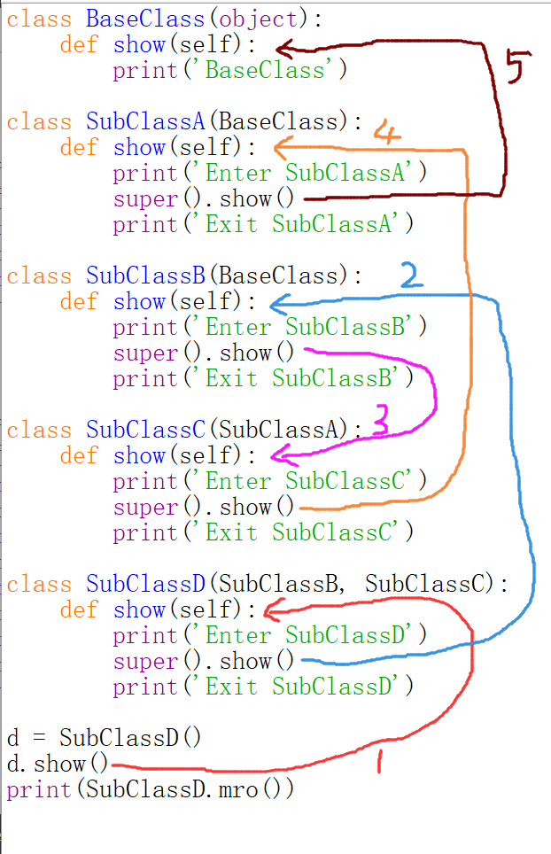
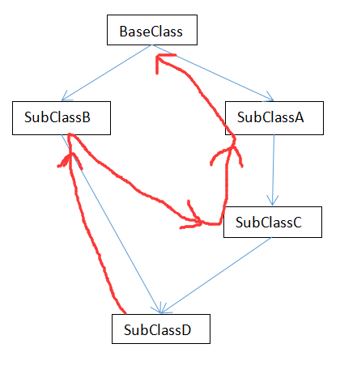
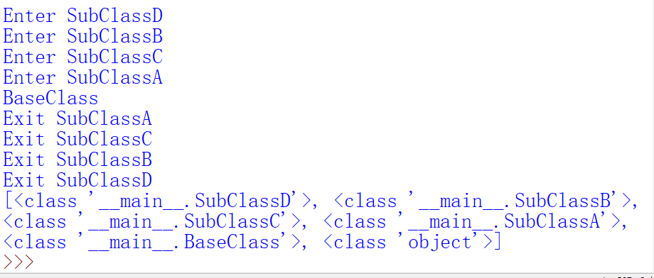
6.5 继承机制
如果在中间层某类有向上一层解析的迹象(调用父类的方法)，则会先把本层右侧的其他类方法解析完，然后从本层最后一个解析的类方法中直接进入上一层并继续解析，
类的解析顺序

Slide 80
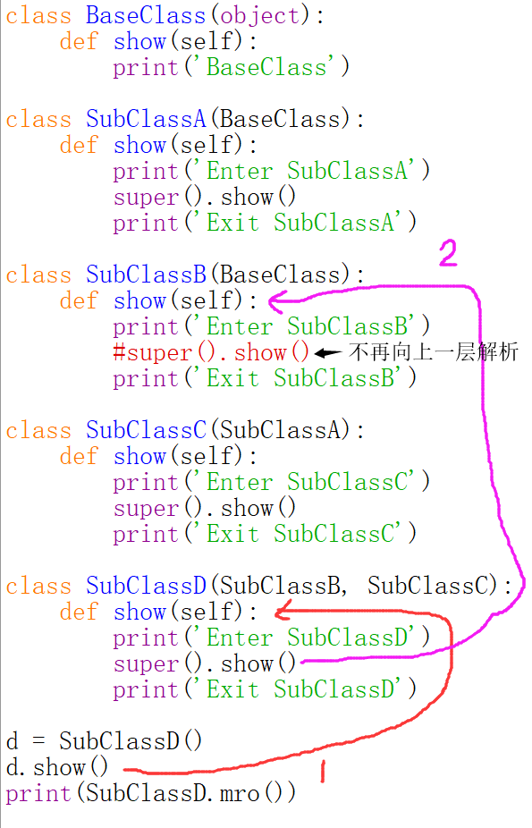
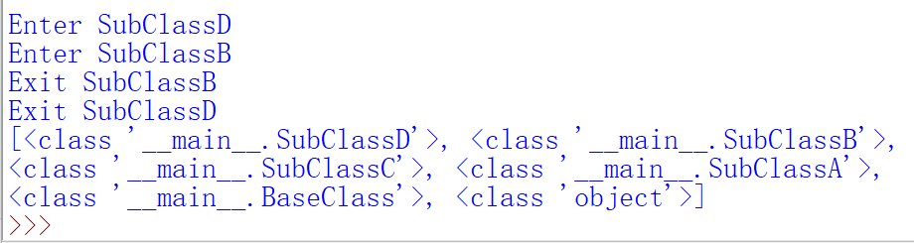
6.5 继承机制
如果在解析过程中，不再有向基类方向上一层解析的迹象，则同一层中右侧其他类方法不再解析

Slide 81
6.6 多态原理与实现
所谓多态（polymorphism），是指基类的同一个方法在不同派生类对象中具有不同的表现和行为。派生类继承了基类行为和属性之后，还会增加某些特定的行为和属性，同时还可能会对继承来的某些行为进行一定的改变，这都是多态的表现形式。
类的多态特性，还要满足以下 2 个前提条件：继承：多态一定是发生在子类和父类之间；重写：子类重写了父类的方法。
Python大多数运算符可以作用于多种不同类型的操作数，并且对于不同类型的操作数往往有不同的表现，这本身就是多态，是通过特殊方法与运算符重载实现的。

Slide 82
6.6 多态原理与实现
>>> class Animal(object): #定义基类
def show(self):
print('I am an animal.')
>>> class Cat(Animal): #派生类，覆盖了基类的show()方法
def show(self):
print('I am a cat.')
>>> class Dog(Animal): #派生类
def show(self):
print('I am a dog.')
>>> class Tiger(Animal): #派生类
def show(self):
print('I am a tiger.')
>>> class Test(Animal): #派生类，没有覆盖基类的show()方法
pass

Slide 83

6.6 多态原理与实现
>>> x = [item() for item in (Animal, Cat, Dog, Tiger, Test)]
>>> for item in x: #遍历基类和派生类对象并调用show()方法
item.show()
I am an animal.
I am a cat.
I am a dog.
I am a tiger.
I am an animal.

Slide 84
class WhoSay:
def say(self,who):
who.say()
class CLanguage:
def say(self):
print("调用的是 Clanguage 类的say方法")
class CPython(CLanguage):
def say(self):
print("调用的是 CPython 类的say方法")
class CLinux(CLanguage):
def say(self):
print("调用的是 CLinux 类的say方法")
a = WhoSay()
#调用 CLanguage 类的 say() 方法
a.say(CLanguage())
#调用 CPython 类的 say() 方法
a.say(CPython())
#调用 CLinux 类的 say() 方法
a.say(CLinux())

